Slide 1

提纲
4.1 自顶向下的分析
4.2 预测分析法
4.3 自底向上的分析
4.4 LR分析法
4.5 语法分析器自动生成工具

Slide 2
4.3 自底向上的语法分析
任务：从分析树的底部(叶节点)向顶部(根节点)方向构造分析树，可以看成是将输入串w归约为文法开始符号S的过程。
核心思想：从左到右扫描输入串，反复选择产生式进行最左归约（反向构建最右推导），如果最后能归约出文法的开始符号，则输入串是合法的句子，否则有语法错误。

Slide 3
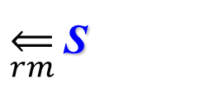
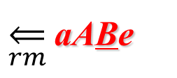
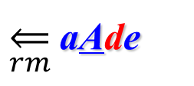
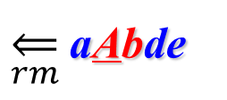
目标：构建最左归约过程
设文法G为：S→aABe A→Ab|b B→d
句子分析： abbde
S
S
S
S
abbde
$\overset{⇐}{rm}$ aAbde
a
A
B
e
a
A
B
e
a
A
B
e
a
A
B
e
$\overset{⇐}{rm}$ aAde
aABe是句柄
A
b
d
A
b
d
d
$\overset{⇐}{rm}$ aABe
Ab是aAbde的句柄
d是aAde的句柄
b
$\overset{⇐}{rm}$ S
最左归约的核心问题:选择哪个子串进行归约？
b是abbde的句柄
规范句型每步最左归约选择归约的子串都是该规范句型对应分析树的最左直接短语(只有父子两代子树的边缘)，称为规范句型的句柄。

Slide 4
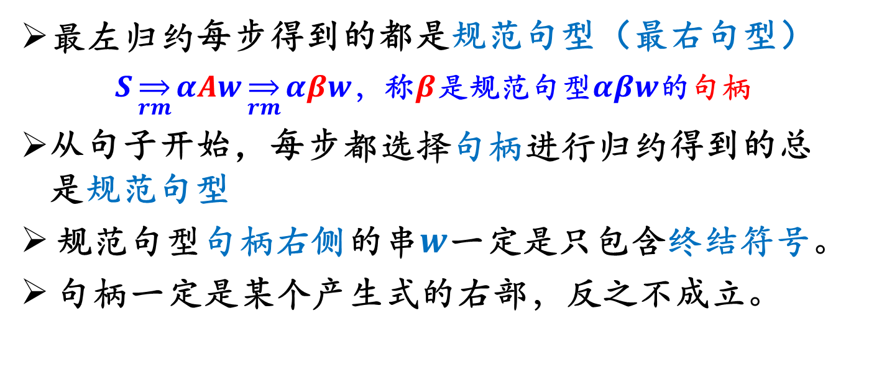
句柄（handle)
最左归约每步得到的都是规范句型（最右句型）
$S\overset{⇒}{rm}αAw\overset{⇒}{rm}αβw$，称$β$是规范句型$αβw$的句柄
从句子开始，每步都选择句柄进行归约得到的总是规范句型
规范句型句柄右侧的串$w$一定是只包含终结符号。
句柄一定是某个产生式的右部，反之不成立。
*
如何在规范句型中找到句柄呢？

Slide 5
自底向上分析的通用框架——移入-归约分析
分析栈
保存处于分析中的文法符号串
w
输入
id + id * id $
初始：
栈：$
输入：w $
栈
移入-归约控制程序
输出
产生式
分析过程
从左到右扫描输入串，将输入符号移入栈，一旦句柄在栈顶形成，就将其归约为对应的产生式头。重复这个过程，直到分析结束。
id
+
E
$
α
分析表M

Slide 6
例：移入-归约分析
栈 剩余输入 动作
$ id+(id+id) $
$ id +(id+id) $ 移入
$ E +(id+id) $ 归约: E→id
$ E+ (id+id) $ 移入
$ E+( id+id) $ 移入
$ E+(id +id) $ 移入
$ E+(E +id) $ 归约: E→id
$ E+(E+ id) $ 移入
$ E+(E+id ) $ 移入
$ E+(E+E ) $ 归约: E→id
$ E+(E ) $ 归约: E→E+E
$ E+(E) $ 移入
$ E+E $ 归约: E→(E)
$ E $ 归约: E→E+E
文法
① E → E+E
② E → (E)
③ E → id
最
左
归约
E
E
E
E
E
E
E
E
E
E
E
E
id + ( id + id )

Slide 7
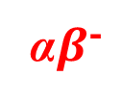
自底向上分析的通用分析器——移入-归约分析
分析器的四种动作
1) 移入：将当前输入符号移入栈
2) 归约：将栈顶的句柄（某产生式右部）替换为对应产生式的头部。
3) 接受：分析成功。
格局：$S$
4) 出错：出错处理。表项无定义。
w⁺
输入
id + id * id $
栈
移入-归约控制程序
T
+
id
$
输出
α$β$⁻
如何确定栈顶是否形成句柄？
分析表M
格局：栈内容α +剩余输入串w ＝ 规范句型

Slide 8
提纲
4.1 自顶向下的分析
4.2 预测分析法
4.3 自底向上的分析
4.4 LR分析法
4.5 语法分析器自动生成工具

Slide 9
4.4 LR 分析法（状态法）
LR分析技术是美国计算机科学家高德纳(Donald Knuth)于1965年首先提出来的。
优点：适用范围广；分析速度快；报错准确。
LR分析方法是已知的最通用的无回溯的移进－归约分析方法；
几乎所有描述程序设计语言的上下文无关文法，都能够构造LR语法分析器；
可以使用LR分析法的文法类是可以使用LL分析法的文法类的真超集。

Slide 10
4.4 LR 分析法
LR(k)分析法可分析LR(k)文法产生的语言
L ：从左到右扫描输入符号
R ：反向构造最右推导（最左归约）
k ：超前读入k个符号，以便确定分析器的动作。
k = 0 和 k = 1 这两种情况具有实践意义
当省略(k)时，表示k =1

Slide 11
移入-归约分析栈中的内容有什么特点？
栈 剩余输入 动作
$ id+(id+id) $
$ id +(id+id) $ 移入
$ E +(id+id) $ 归约: E→id
$ E+ (id+id) $ 移入
$ E+( id+id) $ 移入
$ E+(id +id) $ 移入
$ E+(E +id) $ 归约: E→id
$ E+(E+ id) $ 移入
$ E+(E+id ) $ 移入
$ E+(E+E ) $ 归约: E→id
$ E+(E ) $ 归约: E→E+E
$ E+(E) $ 移入
$ E+E $ 归约: E→(E)
$ E $ 归约: E→E+E
活前缀（可行前缀）：不包含句柄右侧符号的规范句型的前缀
规范句型所有活前缀构成正则语言
DFA+栈来识别和管理活前缀
活前缀
文法
① E → E+E
② E → (E)
③ E → id
对句柄的识别就转变成为对规范句型活前缀的识别

Slide 12
LR 分析器的总体结构
输入缓冲区
w
a₁ … a_{i} … a_{n} $
状态/符号栈
S_{m}
S_{m-1}
…
…
…
S₁
S₀
X_{m}
X_{m-1}
…
…
…
X₁
$
LR分析
主控程序
产生式序列
α
动作表
ACTION
转移表
GOTO
分析表

Slide 13
LR 分析表的结构
动作表
转移表
状态 | ACTION |  |  | GOTO
 | a | b | $ | S | B
0 | s3 | s4 |  | 1 | 2
1 |  |  | acc
2 | s3 | s4 |  |  | 5
3 | s3 | s4 |  |  | 6
4 | r3 | r3 | r3
5 | r1 | r1 | r1
6 | r2 | r2 | r2
例：文法
① S→BB
② B→aB
③ B→b
不同的LR(k)分析法，表项的构建方法不同，但结构相同，分析过程相同
sn：移入动作(shift action)，将状态n(代表当前输入符号) 移入栈
rn：归约动作(reduce action)，用第n个产生式进行归约

Slide 14
LR 分析表的结构
状态 | ACTION |  |  | GOTO
 | a | b | $ | S | B
0 | s3 | s4 |  | 1 | 2
1 |  |  | acc
2 | s3 | s4 |  |  | 5
3 | s3 | s4 |  |  | 6
4 | r3 | r3 | r3
5 | r1 | r1 | r1
6 | r2 | r2 | r2
例
文法
① S→BB
② B→aB
③ B→b
栈 剩余输入
0
$ $
B
4
输入 b a b
B
b
a
b

Slide 15
LR 分析表的结构
状态 | ACTION |  |  | GOTO
 | a | b | $ | S | B
0 | s3 | s4 |  | 1 | 2
1 |  |  | acc
2 | s3 | s4 |  |  | 5
3 | s3 | s4 |  |  | 6
4 | r3 | r3 | r3
5 | r1 | r1 | r1
6 | r2 | r2 | r2
例
文法
① S→BB
② B→aB
③ B→b
栈 剩余输入
0
$ $
B
B
2
3
4
输入 b a b
B
a
b

Slide 16
LR 分析表的结构
状态 | ACTION |  |  | GOTO
 | a | b | $ | S | B
0 | s3 | s4 |  | 1 | 2
1 |  |  | acc
2 | s3 | s4 |  |  | 5
3 | s3 | s4 |  |  | 6
4 | r3 | r3 | r3
5 | r1 | r1 | r1
6 | r2 | r2 | r2
例
文法
① S→BB
② B→aB
③ B→b
B
栈 剩余输入
0
$ $
B
B
2
3
6
输入 b a b
B
a
B

Slide 17
LR 分析表的结构
状态 | ACTION |  |  | GOTO
 | a | b | $ | S | B
0 | s3 | s4 |  | 1 | 2
1 |  |  | acc
2 | s3 | s4 |  |  | 5
3 | s3 | s4 |  |  | 6
4 | r3 | r3 | r3
5 | r1 | r1 | r1
6 | r2 | r2 | r2
例
文法
① S→BB
② B→aB
③ B→b
S
B
栈 剩余输入
0
$ $
B
B
2
5
输入 b a b
B
B

Slide 18
LR 分析表的结构
状态 | ACTION |  |  | GOTO
 | a | b | $ | S | B
0 | s3 | s4 |  | 1 | 2
1 |  |  | acc
2 | s3 | s4 |  |  | 5
3 | s3 | s4 |  |  | 6
4 | r3 | r3 | r3
5 | r1 | r1 | r1
6 | r2 | r2 | r2
例
文法
① S→BB
② B→aB
③ B→b
S
B
栈 剩余输入
0
$ $
B
B
1
输入 b a b
S
分析 成功！

Slide 19
LR 分析器的工作过程
初始化
s₀
$ a₁a₂…a_{n} $
一般情况下
s₀s₁… s_{m}
$X₁…X_{m} a_{i}a_{i+1}…a_{n} $
①如果ACTION [s_{m}, a_{i}]= sx，那么格局变为：
s₀s₁… s_{m} x
$X₁…X_{m}a_{i} a_{i+1}…a_{n} $

Slide 20
LR 分析器的工作过程
初始化
s₀
$ a₁a₂…a_{n} $
一般情况下
s₀s₁… s_{m}
$X₁…X_{m} a_{i}a_{i+1}…a_{n} $
②如果ACTION[s_{m} , a_{i}]= rx 表示用第x个产生式A→X_{m-(k-1)}…X_{m}
进行归约，设| X_{m-(k-1)}…X_{m} | = k,如果GOTO[s_{m-k} , A]=y，那么格局变为：
s₀ s₁… s_{m-k} y
$ X₁…X_{m-k} A a_{i} a_{i+1}…a_{n} $

Slide 21
LR 分析器的工作过程
初始化
s₀
$ a₁a₂…a_{n} $
一般情况下
s₀s₁… s_{m}
$X₁…X_{m} a_{i}a_{i+1}…a_{n} $
③如果ACTION[s_{m} , a_{i}]=acc，那么分析成功
④如果ACTION[s_{m} , a_{i}]=err ，那么出现语法错误

Slide 22
LR 分析算法
输入：串w和LR语法分析表，该表描述了文法G的ACTION函数和GOTO函数。
输出：如果w在 L(G)中，则输出w的自底向上语法分析过程中的归约步骤；否则给出一个错误指示。
方法：初始时，语法分析器栈中的内容为初始状态s₀，输入缓冲区中的内容为w$。然后，语法分析器执行下面的程序：
令a为w$的第一个符号；
while(1) { /* 永远重复*/
令s是栈顶的状态；
if ( ACTION [s，a] = 移入t ) {
将状态t压入栈中；// 不需要压入符号
令a为下一个输入符号；
} else if (ACTION [s，a] =归约A → β ) {
从栈中弹出│ β │个状态（符号）；
将GOTO [t，A]压入栈中；
输出产生式 A → β ；
} else if (ACTION [s，a] =接受) break； /* 语法分析完成*/
else调用错误恢复例程；
}

Slide 23
如何构造给定文法的LR分析表？
LR(0)分析
SLR分析
LR(1)分析
LALR分析

Slide 24
4.4.1 LR(0) 分析
句柄是逐步形成的，用“项目”表示句柄识别的进展状态
项目：右部某位置标有圆点的产生式称为相应文法的一个LR(0)项目（简称为项目）
A→ α₁·α₂
例：S→bBB
移入项目
S → ·bBB
S → b·BB
S → bB·B
S → bBB·
产生式 A→ε 只生成一个项目A→ ·
待约项目
归约项目

Slide 25
增广文法 (Augmented Grammar)
如果G 是一个以S为开始符号的文法，则G的增广文法 G' 就是在G中加上新开始符号S' 和产生式S' → S而得到的文法
例
0) E' → E
1) E → E + T
2) E → T
3) T → T * F
4) T → F
5) F → ( E )
6) F → id
1) E → E + T
2) E → T
3) T → T * F
4) T → F
5) F → ( E )
6) F → id
引入这个新的开始产生式的目的是使得文法开始符号仅出现在一个产生式的左边，从而使得分析器只有一个接受状态

Slide 26
文法中的LR(0)项目
① S'→S ② S→vI:T ③ I→I,i ④ I→i ⑤ T →r
(2) S→·vI:T
(3) S→v·I:T
(4) S→vI·:T
(5) S→vI:·T
(6) S→vI:T·
初始项目
(7) I→·I,i
(8) I→I·,i
(9) I→I,·i
(10)I→I,i·
(0) S'→·S
(1) S'→S·
(11) I→·i
(12) I→i·
(13) T→·r
(14) T→r·
接收项目
归约项目
移进项目：形如A→α· aβ，其中 a∈V_{T} 分析时，需要把a移进栈
待约项目：形如A→α· Bβ，其中 B∈V_{N} ，等待归约出B
归约项目：形如A→α· 句柄已形成，可以归约

Slide 27
文法中的LR(0)项目
① S'→S ② S→vI:T ③ I→I,i ④ I→i ⑤ T →r
(2) S→·vI:T
(3) S→v·I:T
(4) S→vI·:T
(5) S→vI:·T
(6) S→vI:T·
(7) I→·I,i
(8) I→I·,i
(9) I→I,·i
(10)I→I,i·
(0) S'→·S
(1) S'→S·
(11) I→·i
(12) I→i·
(13) T→·r
(14) T→r·
后继项目（Successive Item）
同属于一个产生式的项目，但圆点的位置只相差一个符号，
则称后者是前者的后继项目
即：A→α· Xβ的后继项目是A→αX·β

Slide 28
文法中的LR(0)项目
① S'→S ② S→vI:T ③ I→I,i ④ I→i ⑤ T →r
(2) S→·vI:T
(3) S→v·I:T
(4) S→vI·:T
(5) S→vI:·T
(6) S→vI:T·
(7) I→·I,i
(8) I→I·,i
(9) I→I,·i
(10)I→I,i·
(0) S'→·S
(1) S'→S·
(11) I→·i
(12) I→i·
(13) T→·r
(14) T→r·
使用LR(0)项目可以构造LR(0)自动机，该自动机可以识别可能出现在栈中的所有串（活前缀），可用于做出语法分析决定。

Slide 29
例：LR(0)自动机
核心项目：S‘ →·S和所有点不在最左端的项目。
文法
(0) S' → S
(1) S → BB
(2) B → aB
(3) B → b
I₀:
S' →·S
S→·BB
B→·aB
B→·b
S
I₁:
S' →S·
B
B
状态：核心项目集合的闭包。
I₂:
S→B·B
B→·aB
B→·b
I₅:
S→BB·
求项集闭包closure(I )：
若A→α·Bβ ∈I, 则将B开头的产生式加入I，重复执行此规则，直到没有新产生式加入。
a
b
b
a
I₄:
B→b·
b
I₃:
B→a·B
B→·aB
B→·b
I₆:
B→aB·
B
LR(0)项集规范族：
所有规范LR(0)项集的集合
a

Slide 30
例：LR(0)自动机
文法
(0) S' → S
(1) S → BB
(2) B → aB
(3) B → b
I₀:
S' →·S
S→·BB
B→·aB
B→·b
S
I₁:
S' →S·
LR(0)分析表
状态 | ACTION |  |  | GOTO
 | a | b | $ | S | B
0
1
2
3
4
5
6
B
B
I₂:
S→B·B
B→·aB
B→·b
I₅:
S→BB·
s3
s4
1
2
acc
a
b
b
s3
s4
5
状态中项目可以指导栈操作（移入、归约、接受）
a
I₄:
B→b·
s3
s4
6
b
r3 | r3 | r3
I₃:
B→a·B
B→·aB
B→·b
I₆:
B→aB·
B
r1 | r1 | r1
LR(0)中的 0表示：
执行归约动作时，不需查看输入符号
a
r2 | r2 | r2

Slide 31
例：LR(0)自动机
任一时刻分析栈中的符号串，一定是从初始状态到栈顶状态的路径上对应的符号串。
文法
(0) S' → S
(1) S → BB
(2) B → aB
(3) B → b
I₀:
S' →·S
S→·BB
B→·aB
B→·b
S
I₁:
S' →S·
LR(0)分析表
状态 | ACTION |  |  | GOTO
 | a | b | $ | S | B
0 | s3 | s4 |  | 1 | 2
1 |  |  | acc
2 | s3 | s4 |  |  | 5
3 | s3 | s4 |  |  | 6
4 | r3 | r3 | r3
5 | r1 | r1 | r1
6 | r2 | r2 | r2
B
B
I₂:
S→B·B
B→·aB
B→·b
I₅:
S→BB·
每个状态与其入边上标记的符号对应
状态代表了栈中所有符号的信息
b
b
a
I₄:
B→b·
a
b
I₃:
B→a·B
B→·aB
B→·b
I₆:
B→aB·
B
例如：分析abb$
a

Slide 32
例：LR(0)自动机
I₀:
S' →·S
S→·BB
B→·aB
B→·b
S
I₁:
S' →S·
LR(0)分析表
增广文法
(0) S' → S
(1) S → BB
(2) B → aB
(3) B → b
状态 | ACTION |  |  | GOTO
 | a | b | $ | S | B
0 | s3 | s4 |  | 1 | 2
1 |  |  | acc
2 | s3 | s4 |  |  | 5
3 | s3 | s4 |  |  | 6
4 | r3 | r3 | r3
5 | r1 | r1 | r1
6 | r2 | r2 | r2
B
B
I₂:
S→B·B
B→·aB
B→·b
I₅:
S→BB·
a
b
基于LR(0)项目识别文法全部活前缀的DFA。所有状态都是接收状态。
b
a
I₄:
B→b·
b
I₃:
B→a·B
B→·aB
B→·b
I₆:
B→aB·
B
I₁是句子识别状态
a
I₁ I₄ I₅ I₆是句柄识别状态

Slide 33
活前缀与句柄的关系
设A→β 是句柄 ，栈中的规范句型活前缀与句柄的关系：
不含句柄的任何符号：A→. β
包含句柄的部分符号：A→ β₁ . β₂
包含句柄的全部符号：A→ β.

Slide 34
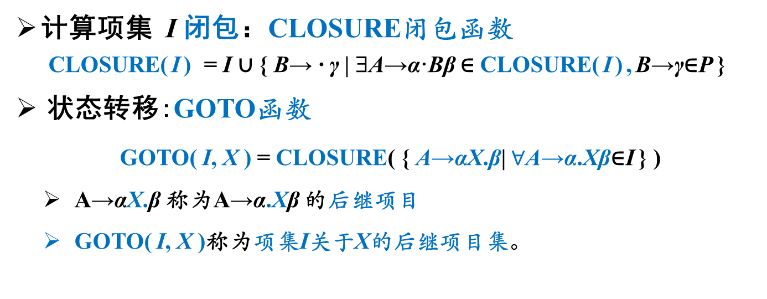
构造LR分析表的算法
CLOSURE闭包函数和GOTO函数
计算项集 I 闭包：CLOSURE闭包函数
CLOSURE(I) = I ∪ { B→ · γ | ∃A→α·Bβ ∈ CLOSURE(I),B→γ∈P }
状态转移:GOTO函数
GOTO( I, X ) = CLOSURE( { A→αX.β| $∀$A→α.Xβ∈I } )
A→αX.β 称为A→α.Xβ 的后继项目
GOTO( I, X )称为项集I关于X的后继项目集。

Slide 35
CLOSURE( )函数
SetOfltems CLOSURE ( I ) {
J = I；
repeat
for ( J中的每个项A → α∙Bβ )
for ( G的每个产生式B → γ )
if ( 项B → ∙ γ不在J中 )
将B → ∙ γ加入J中；
until 在某一轮中没有新的项被加入到J中；
return J；
}

Slide 36
GOTO ( )函数
返回项目集I对应于文法符号X的后继项目集闭包
GOTO( I, X ) = CLOSURE( { A→αX·β | $∀$A→α·Xβ∈I } )
SetOfltems GOTO ( I，X ) {
将J 初始化为空集；
for ( I 中的每个项A → α∙Xβ )
将项 A → αX∙β 加入到集合J 中；
return CLOSURE ( J )；
}

Slide 37
构造LR(0)自动机的状态集
规范LR(0) 项集族(Canonical LR(0) Collection)
C={ I₀ }∪{I | ∃J∈C, X∈V_{N}∪V_{T} , I=GOTO(J , X) }
void items( G' ) {
C＝{ CLOSURE ( { [ S'→ ·S ] } ) }；
repeat
for (C中的每个项集 I )
for(每个文法符号X )
if ( GOTO ( I，X )非空且不在C中)
将GOTO ( I，X )加入C中；
until在某一轮中没有新的项集被加入到C中；
}

Slide 38
LR(0)分析表构造算法
构造G'的规范LR(0)项集族C = { I₀, I₁, … , I_{n}}
令I_{i}对应状态i。状态i的语法分析动作按照下面的方法决定：
if A→α·aβ∈I_{i ,} a∈V_{T} 且GOTO( I_{i} , a )=I_{j} then ACTION[ i, a ]=sj
if A→α.Bβ∈I_{i ,} B∈V_{N} 且GOTO( I_{i} , B )=I_{j} then GOTO[ i, B ]=j
if A→α·∈I_{i} 且A ≠ S' then for ∀a∈V_{T}∪{$} do ACTION[ i, a ]=rj （j是产生式A→α的编号）
if S'→S· ∈I_{i} then ACTION [ i, $ ]=acc
没有定义的所有条目都设置为“error”

Slide 39
LR(0) 自动机的形式化定义
文法
G = ( V_{N} , V_{T} , P , S )
LR(0)自动机
M = ( C, V_{N}∪V_{T} , GOTO, I₀ , F )
C = { I₀ }∪{ I | ∃J∈C, X∈V_{N}∪V_{T}, I = GOTO(J, X ) }
I₀ = CLOSURE({ S′ →.S })
F = C (活前缀的识别状态)
语法分析句子的识别状态：
F ={包含项S′ →S·的状态}
思考：哪些状态是句柄的识别状态？

Slide 40
LR(0) 分析过程中的冲突
E
+
id
文法
(0) E′ → E
(1) E → E+T
(2) E → T
(3) T → T*F
(4) T → F
(5) F → (E)
(6) F → id
I₀:
E′ → · E
E→ · E+T
E→ · T
T→ · T*F
T→ · F
F→ · (E)
F→ · id
I₁:
E′ →E ·
E→E· +T
I₆:
E→ E+ · T
T→ · T*F
T→ · F
F→ · (E)
F→ · id
F
T
T
I₉:
E→E+T ·
T→T ·*F
I₂:
E→T ·
T→T · *F
*
*
(
F
I₃:
T→F ·
F
I₁₀:
T→T*F ·
I₇:
T→T* · F
F→ · (E)
F→ · id
F
(
T
id
I₄:
F→(· E )
E→ · E+T
E→ · T
T→ · T*F
T→ · F
F→ · (E)
F→ · id
I₈:
F→ (E · )
E→E · +T
+
I₅:
F→ id·
(
id
id
E
)
移入/归约冲突
(
I₁₁:
F→(E) ·

Slide 41
表达式文法的LR(0)分析表含有移入/归约冲突
状态 | ACTION |  |  |  |  |  | GOTO
 | id | ＋ | * | （ | ） | $ | E | T | F
0 | s5 |  |  | s₄ |  |  | 1 | 2 | 3
1 |  | s6 |  |  |  | acc
2 | r2 | r2 | r2/s7 | r2 | r2 | r2
3 | r4 | r4 | r4 | r4 | r4 | r4
4 | s5 |  |  | s4 |  |  | 8 | 2 | 3
5 | r6 | r6 | r6 | r6 | r6 | r6
6 | s5 |  |  | s4 |  |  |  | 9 | 3
7 | s5 |  |  | s4 |  |  |  |  | 10
8 |  | s6 |  |  | s11
9 | r1 | r1 | r1/s7 | r1 | r1 | r1
10 | r3 | r3 | r3 | r3 | r3 | r3
11 | r5 | r5 | r5 | r5 | r5 | r5

Slide 42
LR(0) 分析过程中的冲突
E
+
id
文法
(0) E′ → E
(1) E → E+T
(2) E → T
(3) T → T*F
(4) T → F
(5) F → (E)
(6) F → id
I₀:
E′ → · E
E→ · E+T
E→ · T
T→ · T*F
T→ · F
F→ · (E)
F→ · id
I₁:
E′ →E ·
E→E· +T
I₆:
E→ E+ · T
T→ · T*F
T→ · F
F→ · (E)
F→ · id
F
T
T
I₉:
E→E+T ·
T→T ·*F
I₂:
E→T ·
T→T · *F
*
*
(
F
I₃:
T→F ·
F
I₁₀:
T→T*F ·
I₇:
T→T* · F
F→ · (E)
F→ · id
F
(
T
id
I₄:
F→(· E )
E→ · E+T
E→ · T
T→ · T*F
T→ · F
F→ · (E)
F→ · id
I₈:
F→ (E · )
E→E · +T
+
I₅:
F→ id·
(
id
id
E
)
移入/归约冲突
(
I₁₁:
F→(E) ·

Slide 43
例：移入/归约冲突和归约/归约冲突
为什么会出现冲突？
如何消解冲突？
文法
(0) S′→ T (1) T → aBd
(2) T → ε (3) B →Tb
(4) B → ε
I₀:
S′ → · T
T→ · aBd
T → ·
T
I₁:
S′ → T ·
a
a
I₂:
T→a · Bd
B → · Tb
B → ·
T→ · aBd
T → ·
B
I₃:
T→aB · d
d
I₅:
T→aBd ·
如果LR(0)分析表中没有语法分析动作冲突，那么给定的文法就称为LR(0)文法
T
I₄:
B→T · b
b
I₆:
B→Tb ·
不是所有CFG都能用LR(0)方法进行分析，也就是说，CFG不总是LR(0)文法

Slide 44
课后练习
画出文法的LR(0)自动机，并画出LR(0)分析表，说明是不是LR(0)文法，为什么？
S → a | S + S | S S | S * | (S)

Slide 45
课程主要内容
1．绪论 （2学时）
2. 语言及其文法 （2学时）
3．词法分析 （3学时）
4．语法分析 （9学时）
5．语法制导翻译 （6学时）
6．中间代码生成 （7学时）
7．运行时的存贮组织 （3学时）
8．代码优化 （6学时）
9．代码生成 （2学时）

